Slide 1

Proyecto de Inversión de una lavadora de autos a domicilio
Integrantes:
Esthela Naranjo
Gianella Urgilés

Slide 2

IDENTIFICACIÓN DEL PROYECTO

Slide 3
Introducción
Estudio para determinar la factibilidad
Servicio de lavado de autos a domicilio
Beneficios
Limpieza del vehículo
Transporte
Ubicación
Ciudad de Guayaquil
Vía a la Costa
Vía a Samborondón
Ahorro de tiempo

Slide 4
Problemas y Oportunidades
Problemas
Ecuador se encuentra en el cuarto lugar del ranking de autos por número de habitantes en la industria de Sudamérica.
Sectores alejados de la ciudad como Vía a la Costa y la Puntilla se han ido poblando con urbanizaciones privadas.
Oportunidades
Aceptación del servicio de lavado de autos, una de las necesidades que los habitantes de estas zonas encuentran cada vez más difícil, debido a la distancia, escasez de tiempo y tráficos.

Slide 5
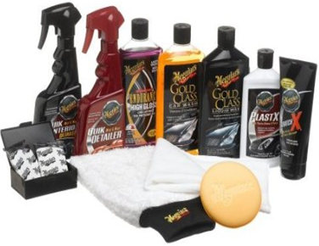
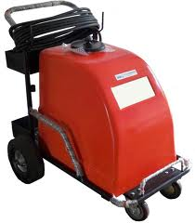
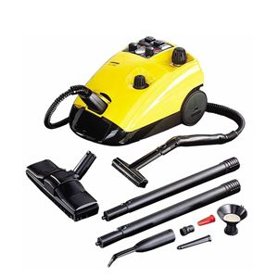
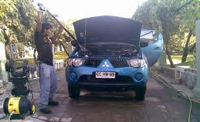
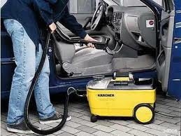
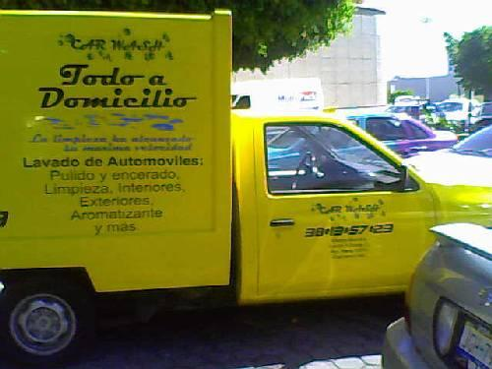
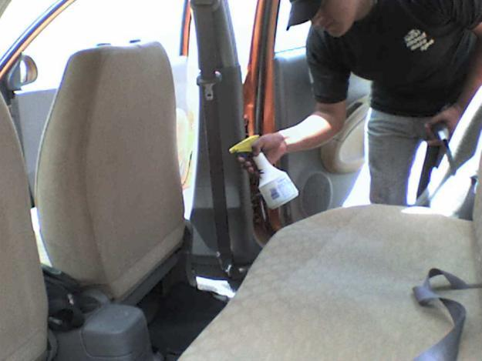
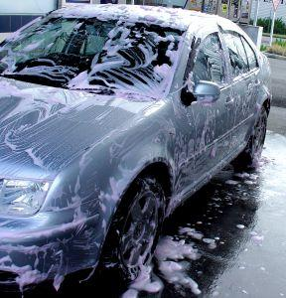
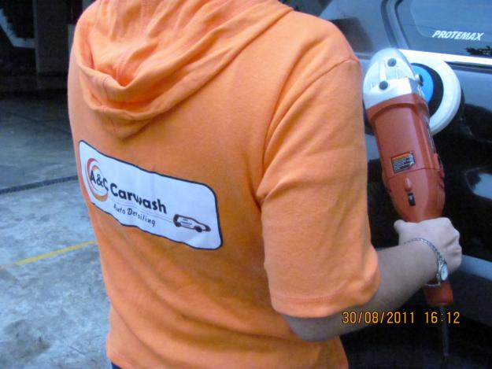
Características
Servicio a domicilio de lavado de autos, enfocándonos principalmente en las zonas residenciales apartadas de Guayaquil

Slide 6

Objetivo General
Determinar la factibilidad financiera que tiene la implementación de una empresa de lavado de autos a domicilio en la ciudad de Guayaquil

Slide 7

ESTUDIO ORGANIZACIONAL

Slide 8
Misión
Ofrecer a la sociedad guayaquileña un servicio innovador basado en la excelencia, el cual consiste en el lavado de automóviles a domicilio; y a través de una atención amable, rápida e impecable, obtener la satisfacción total de nuestros clientes.

Slide 9
Visión
Ser una empresa con una sólida estructura, brindando un servicio de calidad usando los mejores productos para el cuidado de automóviles; y tener un crecimiento y mejora integral en nuestra organización proyectando confianza en nuestro trabajo.

Slide 10
FODA
Competencia formal
Competencia informal
Políticas gubernamentales
Inestabilidad económica
Índice de delincuencia
Fortalezas
Oportunidades
Amenazas
Debilidades
Nuevo en el mercado
Servicio personalizado
Brinda comodidad
Personal confiable y especializado
Valor agregado: asesoramiento
Gastos de transporte
Control sobre insumos
Empresa nueva
Precio
Alto crecimiento de las zonas residenciales apartadas
Brindar servicios a cooperativas de taxis
Necesidad no cubierta

Slide 11

ESTUDIO DE MERCADO

Slide 12
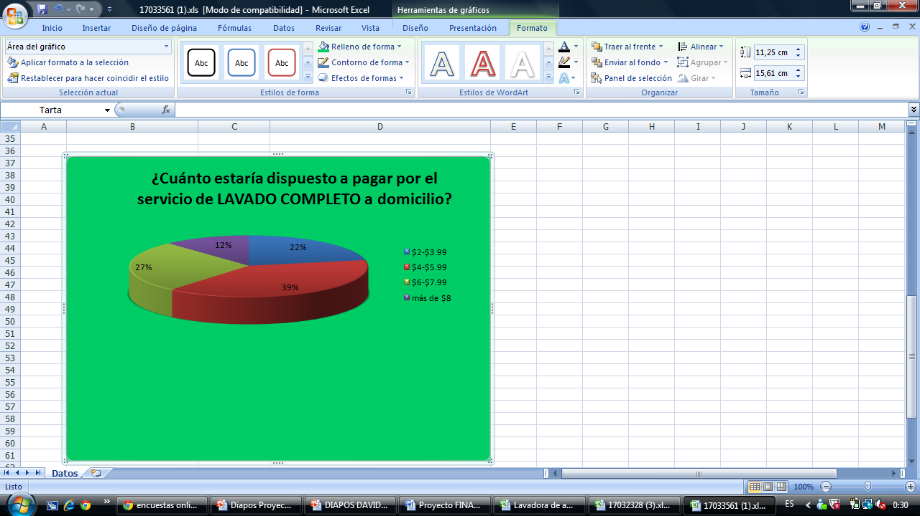
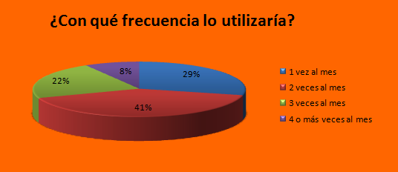
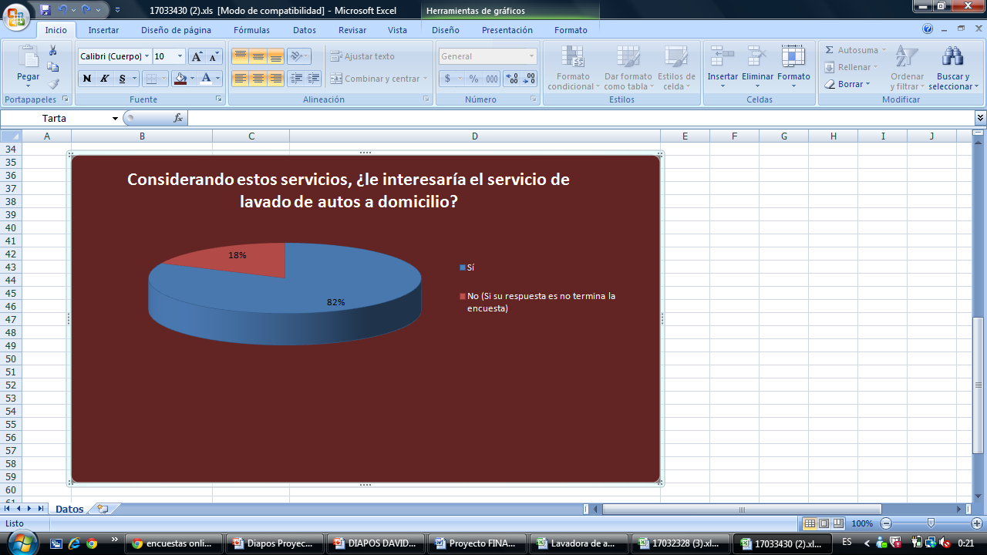
Investigación de Mercado y Análisis
Población Objetivo
Encuestas
Internet

Slide 13
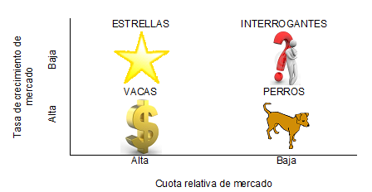
Matrices
Poder de negociación de los proveedores
Amenaza de los productos o servicios substitutos
Amenaza de los nuevos competidores
Rivalidad entre los competidores existentes
Poder de negociación de los clientes
 | Modelo Intelectual | Modelo Emocional
Implicación Fuerte | APRENDIZAJE (información, evaluación, acción) | AFECTIVIDAD (evaluación, información, acción)
Implicación Débil | RUTINA (acción, información, evaluación) | HEDONISMO (acción, evaluación, información)
Corto Plazo
Lavado de autos a domicilio
Servicios Adicionales: Cambio de aceite
Estrategias
BCG
IMPLICACIÓN
FUERZAS DE PORTER

Slide 14
Marketing Mix
Ubicar islas en urbanizaciones por determinado periodo de tiempo
Producto
Precio
Plaza
Promoción
Lavado Exterior
Lavado Completo
Lavado Encerado
$3.50
$5,50
$7,50
Lavado Exterior
Lavado Completo
Lavado Encerado
Internet
Anuncios Radiales
Volantes Promocionales

Slide 15

Estudio Técnico

Slide 16
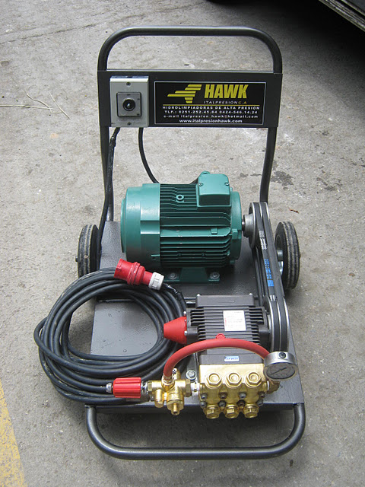
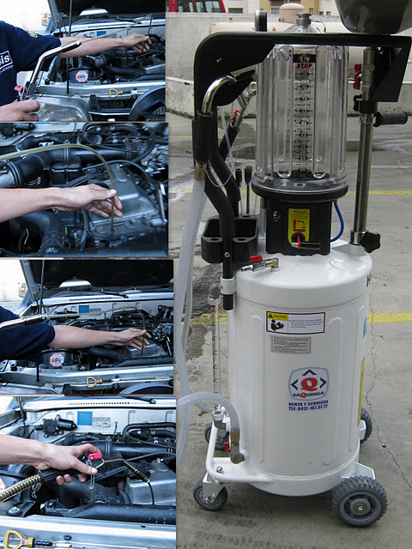
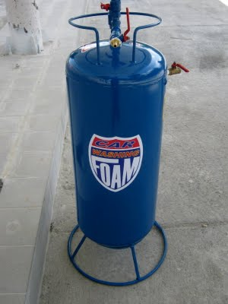
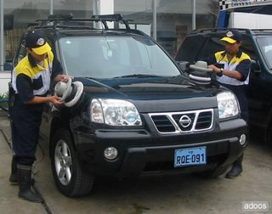
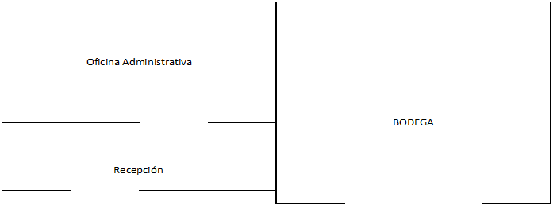
Tamaño del Local
Materia Prima
Maquinarias y Equipos
Necesidad de Talento Humano

Slide 17
Constitución

Slide 18
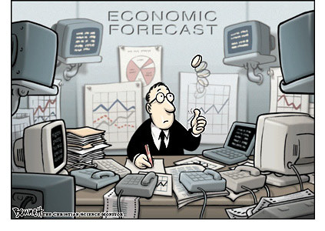
Análisis Financiero

Slide 19
Análisis Financiero
Inversión
Ingresos
Costos y Gastos
Capital de Trabajo
Tasa de Crecimiento del 12%

Slide 20
Estado de Resultado

Slide 21
Flujo de Efectivo
TMAR
15.09 %
VAN
17223.90
TIR
44%

Slide 22
PAYBACK Descontado
La inversión será recuperada al término del año 4, culminado el periodo de estudio

Slide 23
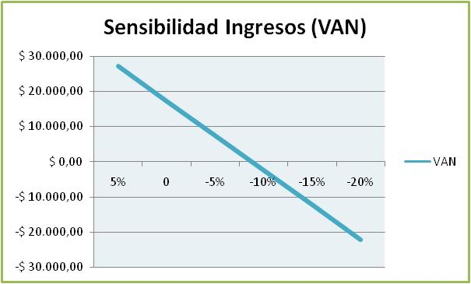
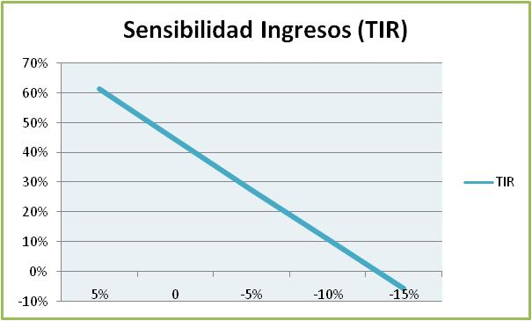
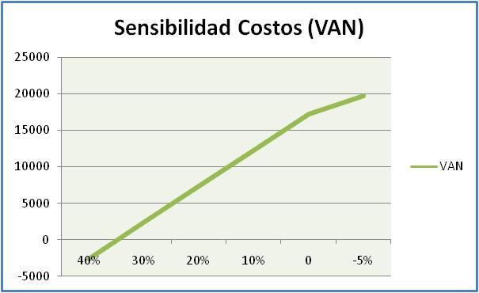
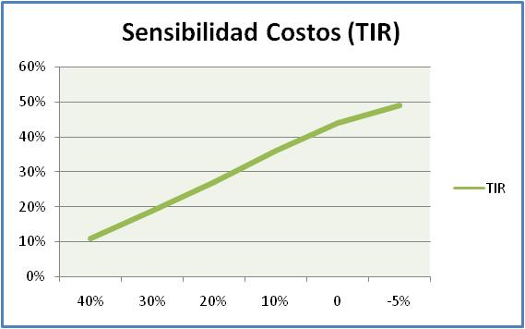
Análisis de Sensibilidad
Mide el impacto de eventuales cambios en variables de interés, como ingresos y costos.

Slide 24
Conclusiones
Existe un mercado potencial que está dispuesto a adquirir nuestro servicio debido principalmente a la falta de tiempo.
Nuestra Inversión Inicial deberá ser de $23.722,12 para cumplir con todos los requisitos previos al desarrollo del proyecto.

Slide 25
Conclusiones
Debido a que el VAN es $17.223,90 y la TIR de 44% es mayor que la TMAR de 15.09%. Se puede aseverar que el proyecto es factible.
El periodo de recuperación o PAYBACK se efectuará en el año 4 según el análisis realizado.

Slide 26
Conclusiones
Con respecto a los ingresos nuestro proyecto dejará de ser factible cuando estos varíen de manera negativa en un 10%.
Con respecto a variaciones en los costos, nuestro proyecto dejará de ser factible cuando estos aumenten en un 35%.

Slide 27
Recomendaciones
Tener presente que la demanda puede variar en cualquier momento dado que estos servicios son muy requeridos en la actualidad.
Al implementar el negocio en el mercado es necesario darlo a conocer ya que de esa manera obtendremos mayor demanda.

Slide 28
Recomendaciones
Debemos considerar que aumentos en las tasas de interés o variaciones negativas de los ingresos traerán consigo una pérdida dentro del flujo de efectivo.

Slide 29

MUCHAS GRACIAS

